Slide 1

SINIR KOYMA ÖĞRETMEN SUNUMU

Slide 2
Sınır nedir?
Sınırlar, “Çocuğun neyi yapıp neyi yapamayacağını, uygun olan davranışın ne olduğunu, kendisinden ne beklendiğini gösterir. ” Sınır koyma, çocuklardan istenilen davranışlarla ilgili genel kuralları ve beklentileri öğretmek için kullanılan bir yoldur.

Slide 3

SINIR KOYMAYA NEDEN İHTİYAÇ DUYULUR?
Sınırlar çocuğa hangi davranışın riskli olduğunu, hangisinin güvenli olduğunu, davranışı gerçekleştirdiğinde karşısına hangi sonucun çıkacağını öğretir.

Slide 4

Çocukların acıtmayan ama onları koruyan sınırlara ihtiyaçları vardır. Sınır koymak denildiğinde aklımıza otoriter ve katı olmak gelse de şefkatin de eşlik ettiği sınırlar oluşturulabilir.

Slide 5
SINIRLAR
•Çocukların kabul gören ve görmeyen davranışları ayırt etmesini
Toplum kurallarına uyum sağlamasını
Saygı içerisinde güçlü ilişkiler kurmasını
Öz denetim(otokontrol) becerilerini geliştirmesini
Yaptıkları seçimler sonucunda sorumluluk almasını
Fiziksel ve psikolojik anlamda güvenlik hissinin oluşmasını
Haklarının nerede başlayıp nerede bittiğini anlamasını sağlar.

Slide 6
SINIRLAR
Varlığının ve sınırlarının farkında olmalarına, böylece kendilerini ve dış dünyayı daha kolay kavrayabilmelerine yardımcı olur.
Keşif ve öğrenmeyi güvenle yapabilecekleri bir alan sağlar.
•Kişisel alanını tanımasını ve korumasını sağlar.
•Öğretmen-öğrenci arasındaki çatışmaları azaltır.

Slide 7

Çocuğa sınır koymanın temel amacı, çocuğun adım adım keşfettiği bu dünyanın içinde güvende olacağı alanın sınırlarını çizmek, onu güvende kılmak ve toplumsal uyumu için uygun davranışları öğrenmesine yardımcı olmaktır.

Slide 8

ÇOCUKLAR SINIRLARLA DOĞMAZLAR!
Çocuklar sınırları dış ilişkiler ve pozitif disiplin sayesinde içselleştirerek süreç içerisinde oluştururlar. Bu nedenle çocukların çevresindeki kişiler (ebeveyn, öğretmen, bakım veren kişi vb.) çocukların sınırları öğrenmeleri için destek olmalıdır.
Sınırlarını bilmeyen çocuklar sosyal yaşamlarında problemlerle, çatışmalarla, toplumsal kurallara aykırı davranma biçimleriyle karşılaşırlar.

Slide 9

Çocuklara güzel ve net sınırlar çizdiğimizde ise onların;
Çevresiyle olumlu ilişkiler kurmasını,
Sorumluluk sahibi olmasını,
Güven duygusunu kazanmasını ve
En önemlisi otokontrol sahibi bir birey olmasını sağlayabilirsiniz.

Slide 10
SINIRLAR BELİRLENİRKEN NELER YAPILABİLİR?

Slide 11
FARK EDİN
Öğrencinizin kural dışı davranışını fark edin. Öğrenci neden böyle davranıyor? Gerçekten sınırlarını bilmediği için mi yoksa bilmesine rağmen mi bu davranışı devam ettiriyor? Bu sorunun cevabını bulmaya çalışın. Davranışın nedenlerine odaklanın.

Slide 12
BİLGİLENDİRİN
Öğrencilerin sınırlara uymamasının en önemli nedeni genel olarak sınırlarını bilmemesinden kaynaklanır. Bu nedenle öğrencilerinizi bilgilendirmeyi unutmayın. Öğrenciyi davranışı ile ilgili olumlu ve olumsuz sonuçları hakkında bilgilendirin. Bilgilendirilen öğrencilerde sınırlara uymama davranışı azalacaktır.

Slide 13
SINIRLARI AÇIK VE NET İFADE EDİN
Öğrencilere sınırları ifade ederken açık ve net bir şekilde ifade edin. Bu durum öğrencinin kendisinden beklenilen davranışların farkında olmasını sağlar.
Okulöncesi öğrencileri somut işlemler döneminde olduğu için çocuklara örnek olaylar üzerinden sınırlar konusunda bilgilendirme yapın. Bu durum çocuğun sınırları daha kolay anlamasını ve öğrenmesini sağlar.

Slide 14
DUYGULARI ÖNEMSEYİN
Sınır koyma sürecinde duygular oldukça önemlidir. Çünkü çocuklar ne yaparlarsa yapsınlar öncelikle anlaşılmak isterler. Bu nedenle çocukları duygusal yönden anlamaya çalışıp duygularını önemsediğinizi onlara fark ettirin. Anlaşıldığını hisseden çocukların kurallara uyması, sınırlarını bilmesi kolaylaşır.

Slide 15
TAKİP EDİN
Öğrencilerin «sınır koyma» becerisini içselleştirebilmeleri için alışkanlık haline getirme süreci çok önemlidir. Bu kapsamda öğrencilerinizi gözlemlemeyi unutmayın. Bu durum öğrencileriniz için bir hatırlatıcı görev görecektir.

Slide 16
MUTLAKA EBEVEYN DESTEĞİ ALIN
Öğrenciler okulda geçirdikleri zamanın dışında evde de uzun vakit geçirirler. Bu nedenle eve giden çocuğun sınırları bilme ve uyma gibi davranışları evde de devam ettirebilmeleri için ebeveyn desteğine ihtiyaç duyarlar. Bu noktada mutlaka velilerinize bilgilendirme yapın ve onlarla iletişim halinde olun.

Slide 17
BUNLARA EK OLARAK;
Kurallar sınıfta öğrencilerle ilk derste belirlenmeli ve takibi sağlanmalıdır. Belirlenen kuralların dışına çıkmanın sonuçları da ortak olarak belirlenmelidir.
Koyulan sınırlara uyulmaması durumunda önceden belirlenen sonuçları tutarlı bir şekilde her öğrenci için uygulayın.
Belirlenen kurallara uygun olumlu davranışların her zaman altını çizin, olumlu davranış sergileyen öğrencileri takdir edin.

Slide 18
BUNLARA EK OLARAK;
Mesajlarınızı öğrencilerin davranışları üzerine yoğunlaştırın. Öğrencinin kişiliği hakkında yorum, değerlendirme ve etiketlemelerden uzak durunuz.
Gerçekleştirilmeyecek hedefler, kurallar belirlemeyin. Sınırlar sade ve uygulanabilir olmalıdır.
Öğrencilerin de «Hayır Diyebilme» becerisini kazanmasını hedefleyin ve öğrencilerin sınırlarına saygı duyun.

Slide 19

SINIR KOYMA AŞAMALARI

Slide 20

1) Empatik ve sakin bir ses tonuyla çocuğun duygusunu ya da isteğini kabul edin. Örnek: “Duvarı çizmenin sana eğlenceli geldiğini biliyorum.“

Slide 21

2) Kesin bir ses tonuyla sınırı net olarak kısaca ifade edin. Belirlenen kuralı çocuğa hatırlatın. Örnek: “Duvar boyamak için değildir.“

Slide 22
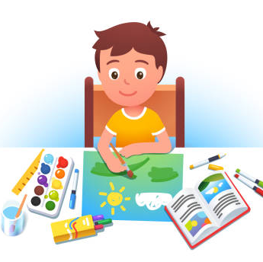
3) Çocuğun yaşına uygun kabul edilebilir alternatif seçenekler belirleyin. Örnek: Kağıtları göstererek “ Boyama yapmak için resim kağıtlarını kullanabilirsin ya da farklı bir oyun oynayabilirsin.

Slide 23
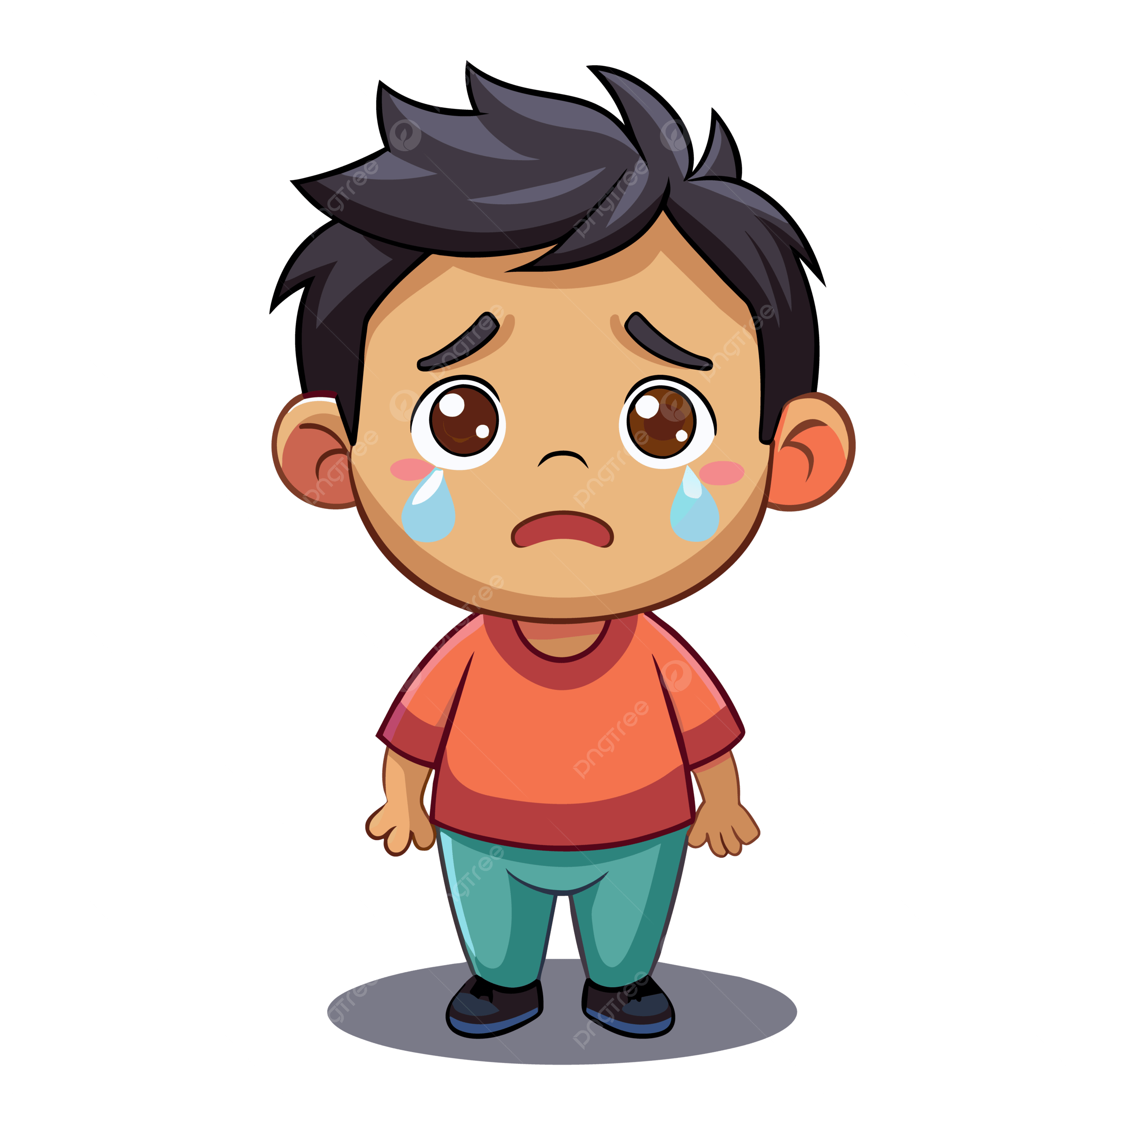
4) Öğrenci o davranışa devam etmek istiyor, sınıra uymamaya devam ediyorsa davranışının sonucunda «...................... seçersen .............. seçmiş olursun» cümle kalıbını kullanarak çocuğa davranışının sonuçları hakkında bilgi verin.
Bu şekilde çocuğa bunun bir ceza değil kendi seçimi olduğunu öğretiyoruz. Örneğin; Duvarı boyamaya devam eden çocuğa “Duvarı boyamayı seçersen bugün boyalarınla oynamamayı seçmiş olursun.“

Slide 24
SINIR KOYARKEN YAPILAN HATALAR
Çocuk özgüvenini kaybeder korkusu yaşamak
Kızgın ya da yalvarır dil kullanmak
Önce evet sonra hayır demek
Öğretmenin davranışlarında tutarsız olması
Ceza yönteminin kullanılması
Uzun nasihat ve söylemler

Slide 25
Çocuklar kurala uymadıklarında rica etme, yalvarma davranışları kurala uyup uymama kararının çocuklara ait olduğu izlenimini yaratır.
Ceza vermek, vurmak, bağırmak gibi uygun olmayan yöntemler ise çocuğun kuralları sevmemesine, kurallara cezadan kaçmak için uymasına ya da yapacağı yasak davranışları gizlice yapmasına sebep olur.

Slide 26
Bir Örnek İnceleyelim: Öğrencinin ders esnasında ayakta gezinmesi…
1. Aşama: Normal bir ses tonuyla konuşarak çocuğun anlaşıldığını ve hangi davranışından dolayı uyarıldığını daha net anlaması amacıyla yapılır.
‘’ Dolaşma ihtiyacın olduğunu görüyorum. Derse başlayabilmemiz için yerinize oturmanız gerekiyor.’’
2. Aşama: Sınır çocuğa net ve açık şekilde söylenir. Ses tonunun sakin olmasına dikkat edilmelidir.
‘’ Ancak derse başlayabilmek için herkesin yerine oturması kuralımız vardı. Biz derste dolaşarak arkadaşlarımızı rahatsız etmiyoruz.’’
3. Aşama: Kabul edilebilir alternatif davranış seçeneği verilir.
‘’Bunun yerine tahtayı temizleyip yerine oturabilirsin ya da doğrudan yerine geçebilirsin.’’
4. Aşama: Eğer daha önce uyarı yapıldıysa ve çocuk sınıra uymamaya devam ediyorsa ‘’..seçersen..seçersin ‘’ cümle kalıbı kullanılır.
‘’Sınıf içinde dolaşmaya devam ederek ders bitene kadar bana yakın olan sırada oturmayı tercih ediyorsun.’’
5. Aşama: Çocuk sınıra uymamaya devam ediyorsa hemen sonuçlarına katlanması sağlanmalıdır.
‘’Ders süresi bitene kadar öğrenci öğretmen masasına yakın sıraya alınır.’’

Slide 27
DİNLEDİĞİNİZ İÇİN TEŞEKKÜRLER

